Slide 1


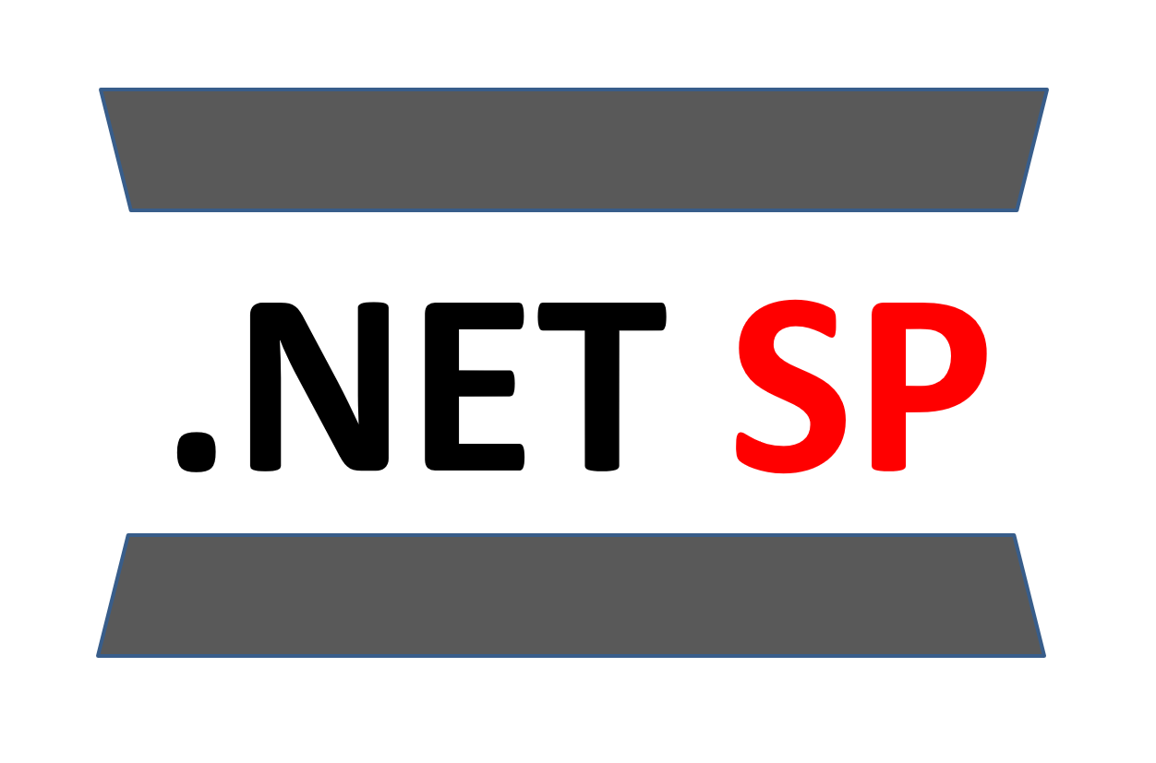
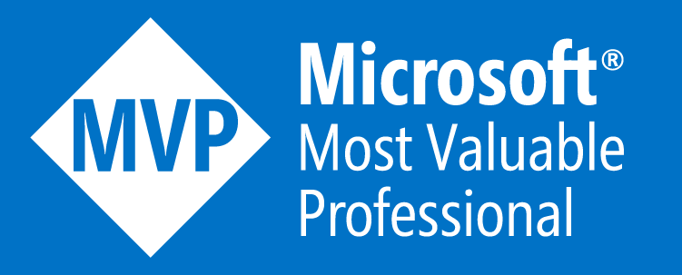

Desenvolvendo MCP Servers
Integrando com facilidade as mais variadas tecnologias a soluções de Inteligência Artificial!
Renato Groffe
Microsoft MVP, Docker Captain, MTAC
linkedin.com/in/renatogroffe
renatogroffe.medium.com

Slide 2

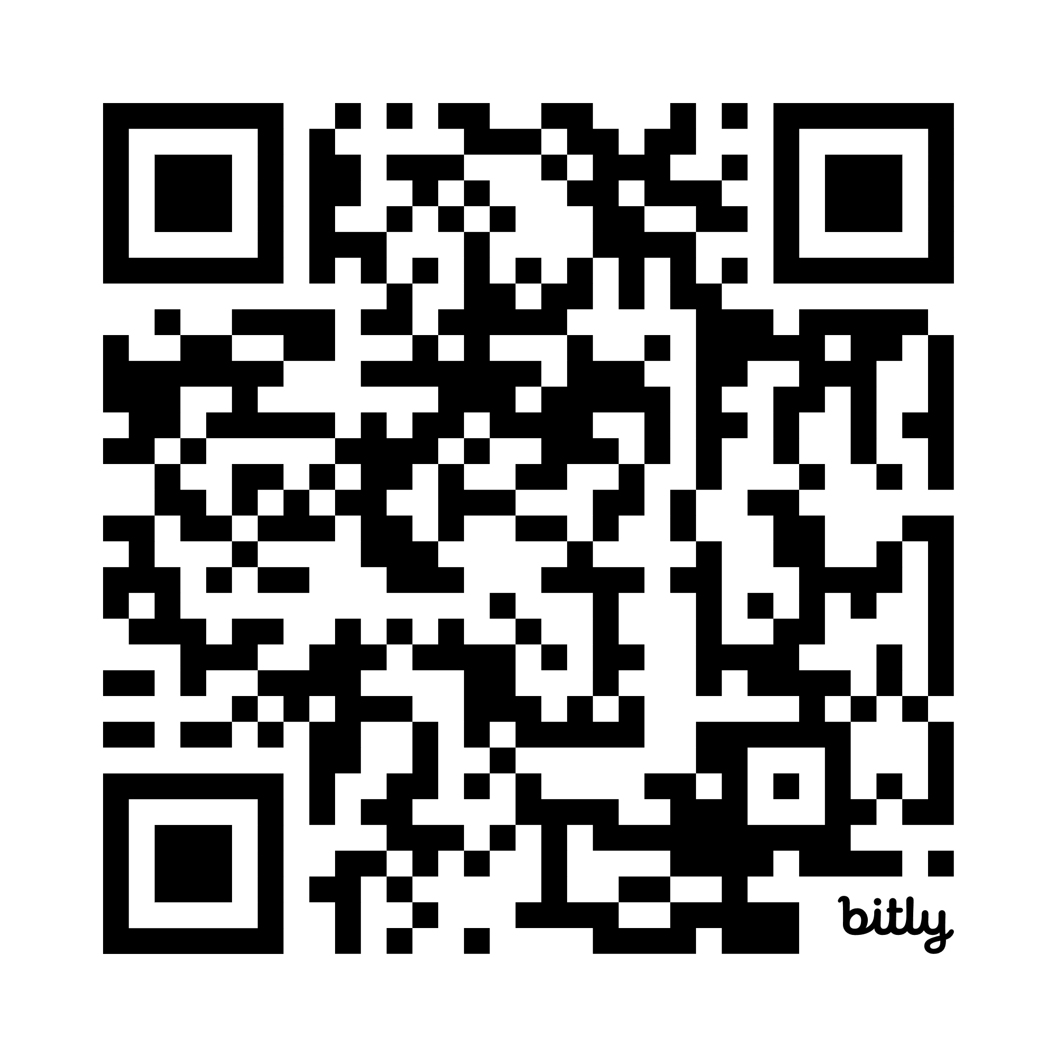


Renato Groffe
Microsoft Most Valuable Professional (MVP)
Docker Captain
APISEC U Ambassador
Multi-Plataform Technical Audience Contributor (MTAC)
Arquiteto de Soluções/Software
+20 anos de experiência na área de Tecnologia
Community Leader, Autor Técnico e Palestrante
https://renatogroffe.medium.com

Slide 3
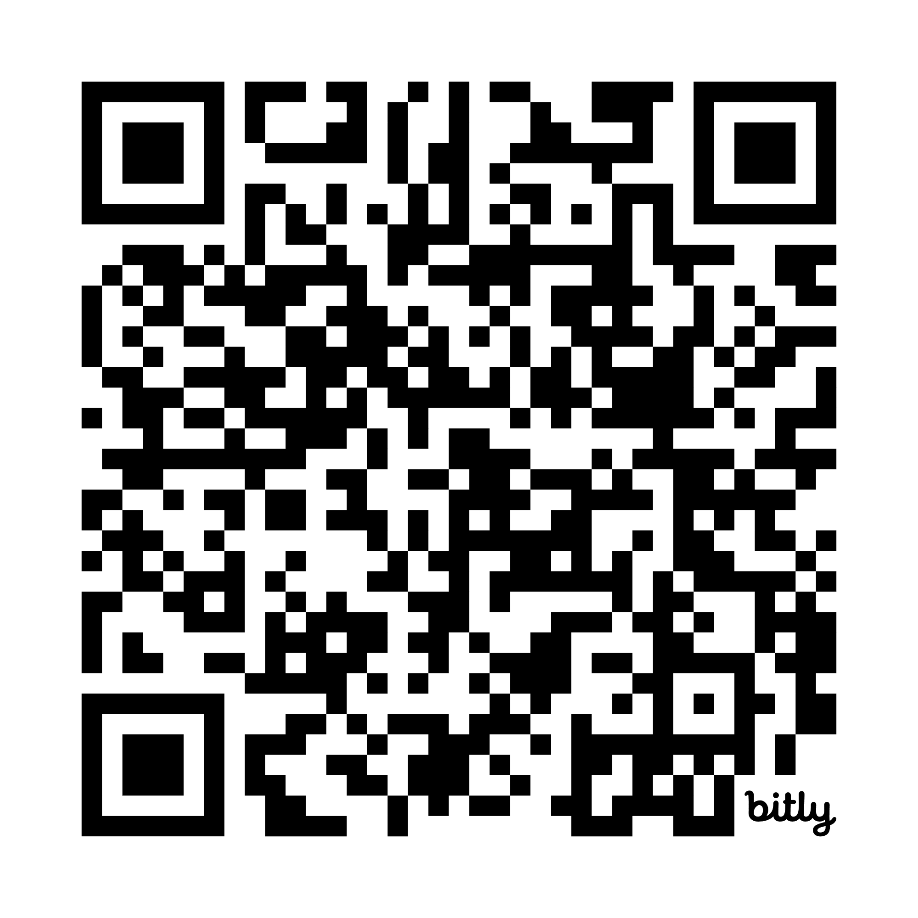

Conteúdos desta apresentação
Deixem um
star ⭐ apoiando
github.com/renatogroffe/mcp_devreferencias-2025

Slide 4
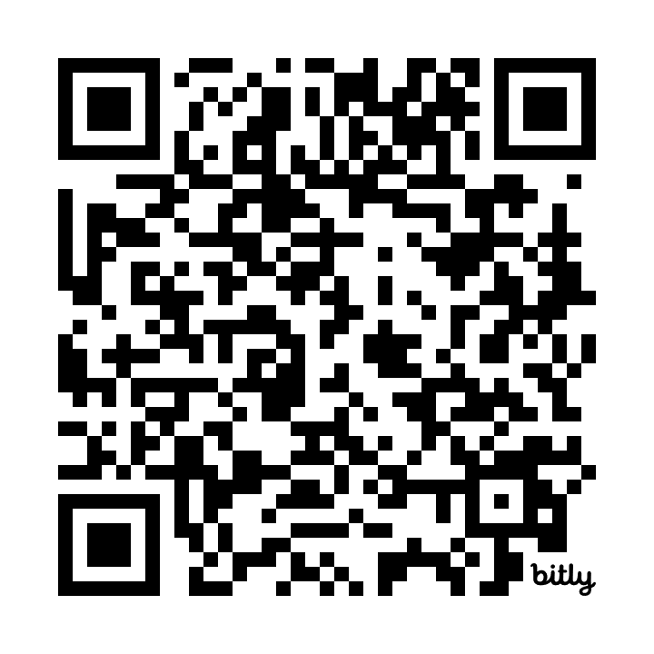
Participe de nossas iniciativas gratuitas
Eventos online e gratuitos
https://www.meetup.com/dotnet-Sao-Paulo/

Slide 5
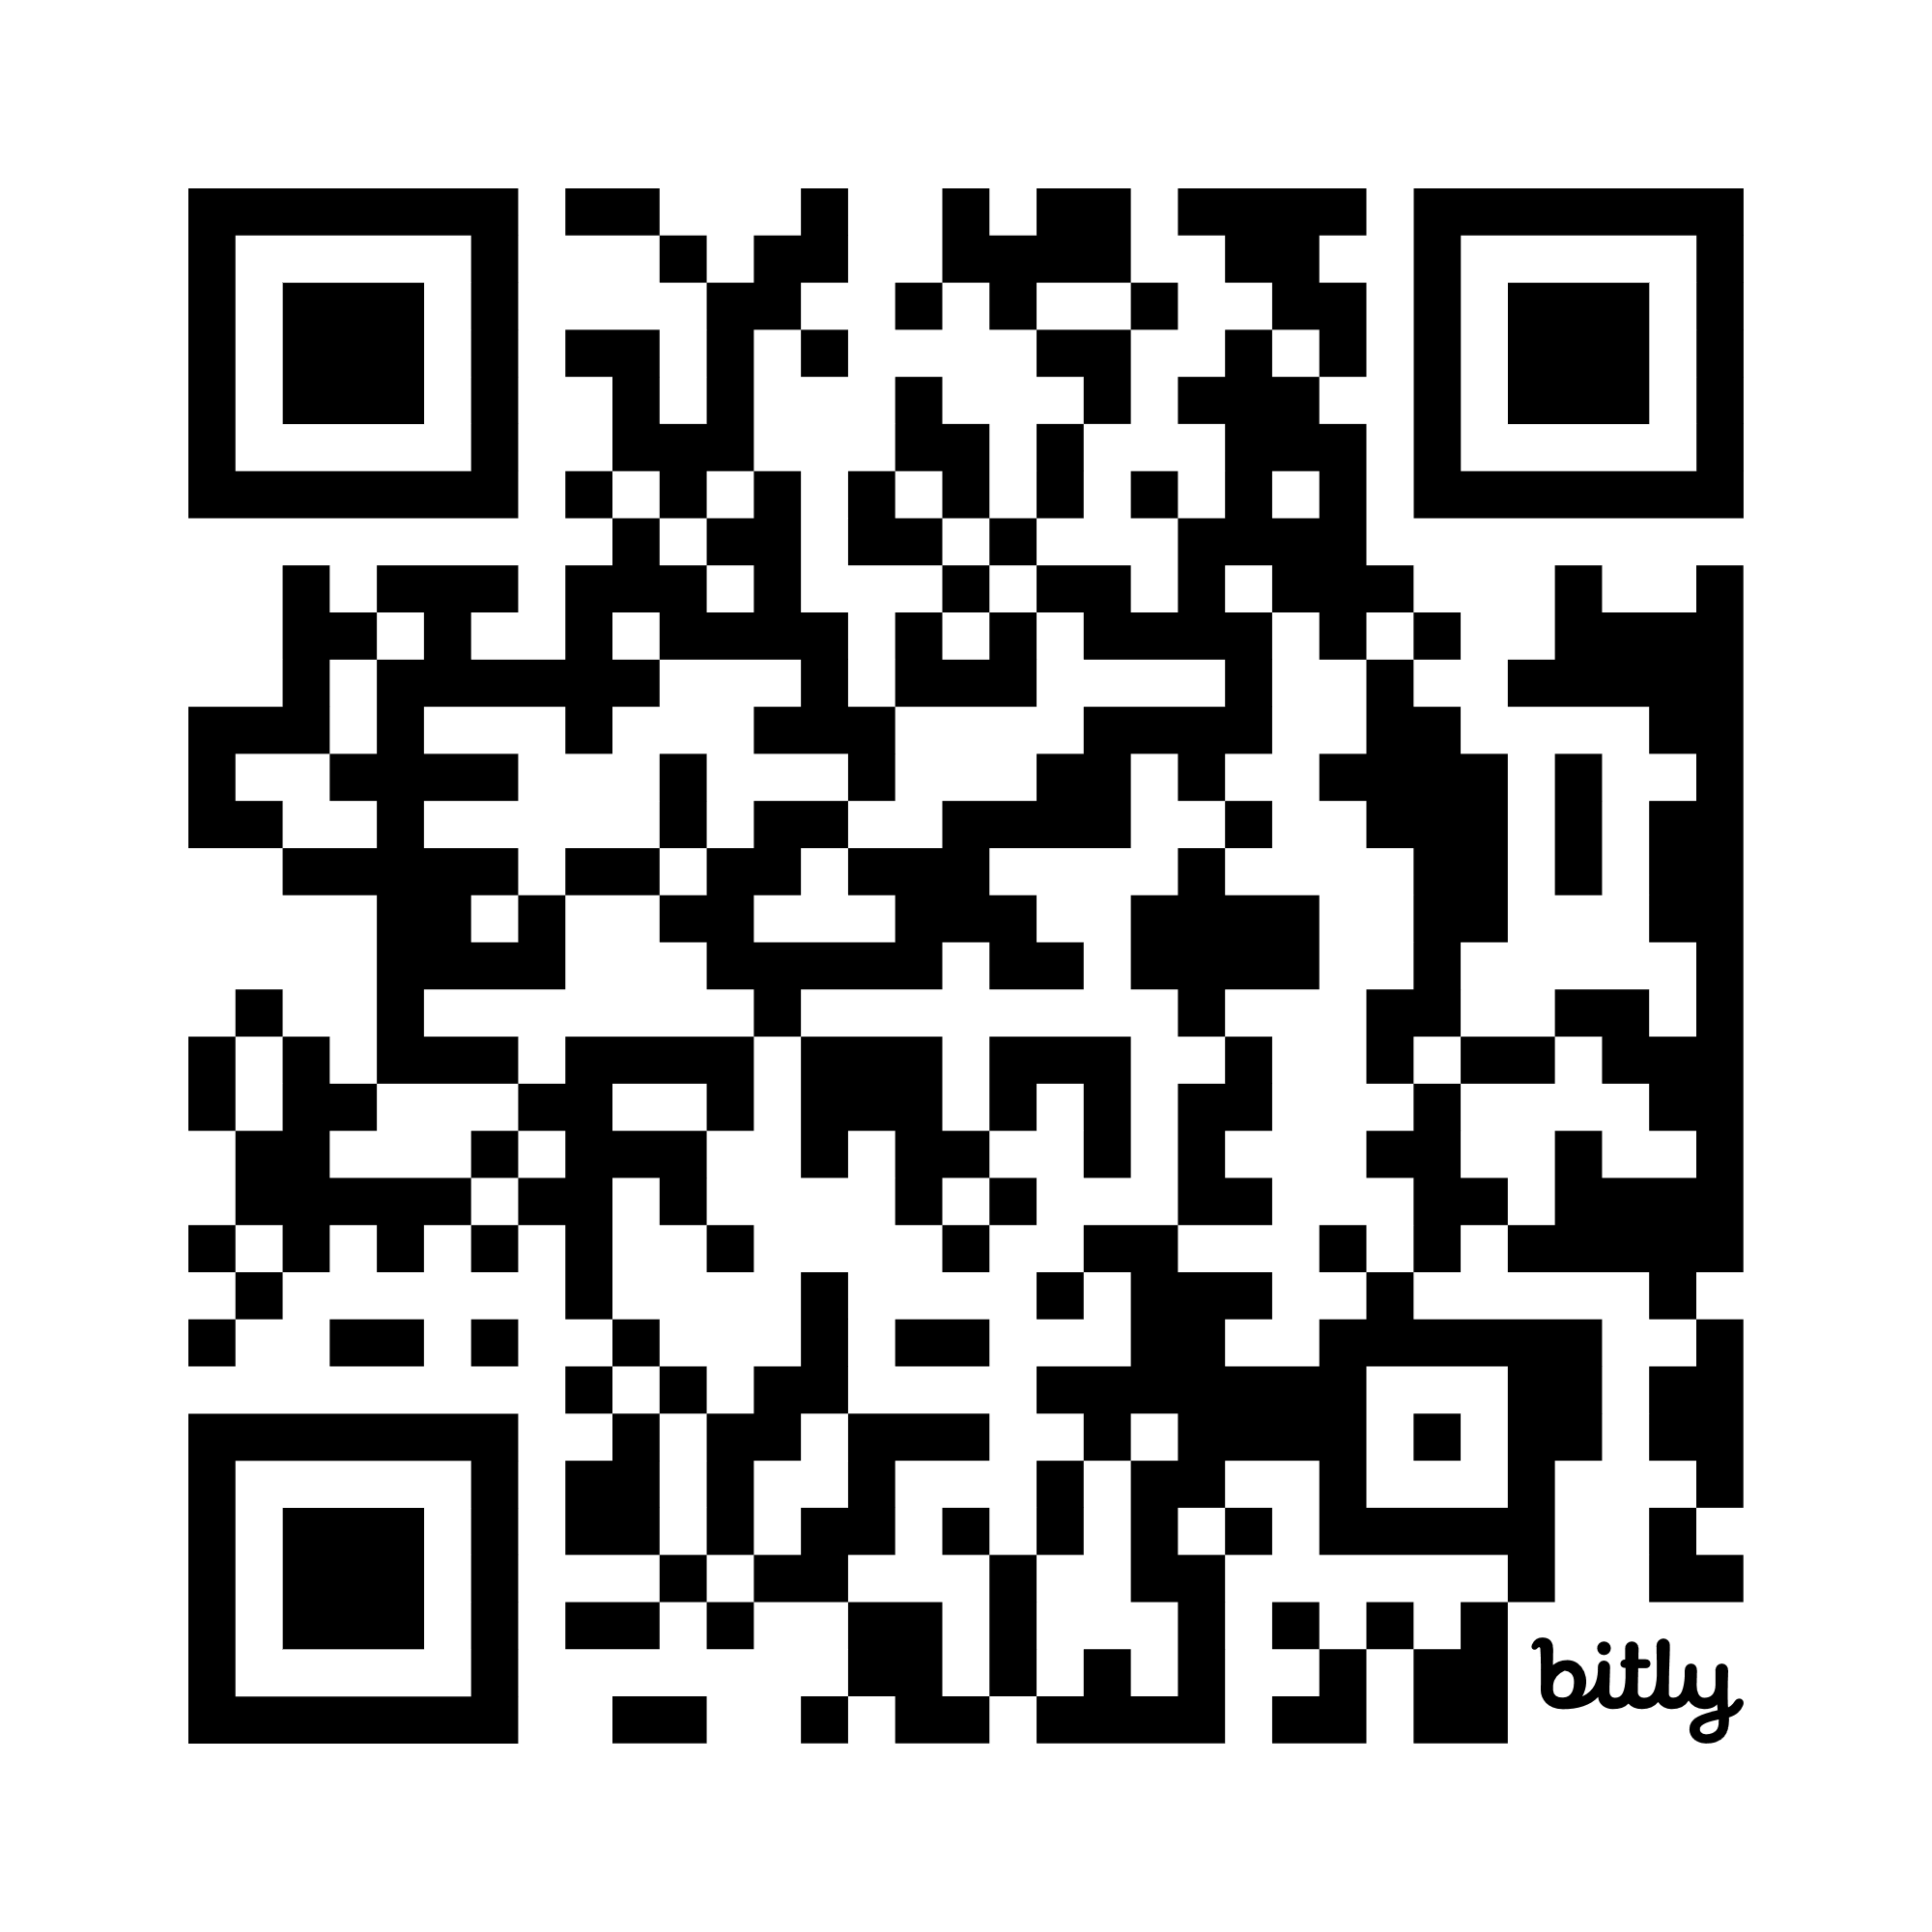

Certificações Gratuitas em Segurança
www.apisecuniversity.com/#courses

Slide 6
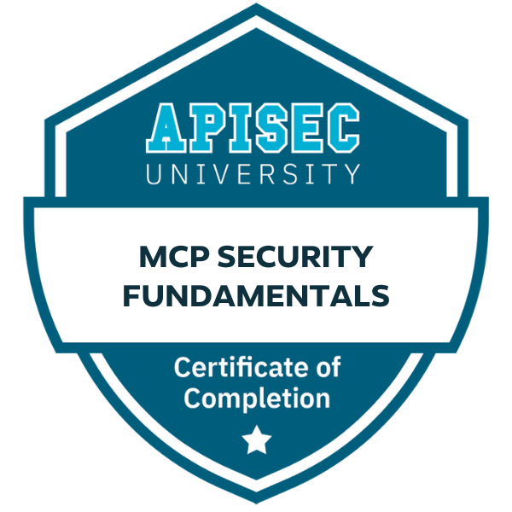
Certificações Gratuitas em Segurança
www.apisecuniversity.com/#courses

Slide 7
Agenda
MCP: uma visão geral
Um exemplo de implementação de um MCP Server
Exemplos práticos de uso

Slide 8
MCP: uma visão geral
Model Context Protocol
Anunciado pela Anthropic em Novembro/2024
Uma padronização para simplificar a integração das mais variadas soluções com modelos de Inteligência Artificial

Slide 9
MCP: uma visão geral
Analogia com uma "porta USB"
Protocolo aberto que enfatiza flexibilidade
Comunicação via STDIO x HTTP/Streams
Suporte a desenvolvimento nas principais stacks: .NET, Java, Node/Typescript, Python, Go, Swift, Kotlin, Ruby...

Slide 10
MCP: uma visão geral
MCPs Servers costumam ser distribuídos como packages (principalmente npm) ou imagens Docker
A Docker mantém um catálogo de MCPs disponibilizados via container e confiáveis – MCP Hub
Suportado em soluções de API Gateway como o
Azure API Management
Fácil integração com Visual Studio Code/GitHub Copilot, Claude e outras soluções de IA que ofereçam funcionalidades de chat

Slide 11
MCP: uma visão geral
MCPs Servers costumam ser distribuídos como packages (principalmente npm, pip, NuGet), imagens Docker ou, até mesmo, como um executável
A Docker mantém um catálogo de MCPs disponibilizados via container e confiáveis – MCP Hub

Slide 12
MCP: uma visão geral
Suportado em soluções de API Gateway como o
Azure API Management
Fácil integração com Visual Studio Code/GitHub Copilot, Claude e outras soluções de IA que ofereçam funcionalidades de chat
Instrumentação/observabilidade com OpenTelemetry (Grafana, Jaeger e Application Insights são algumas das opções de monitoramento)

Slide 13
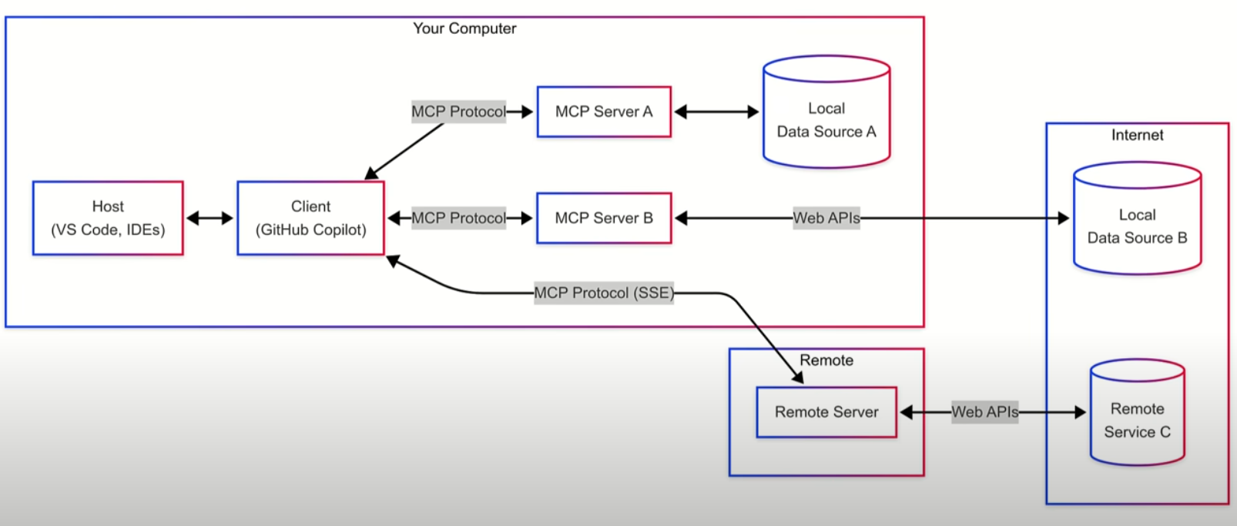
MCP: uma visão geral
Fonte: Microsoft

Slide 14
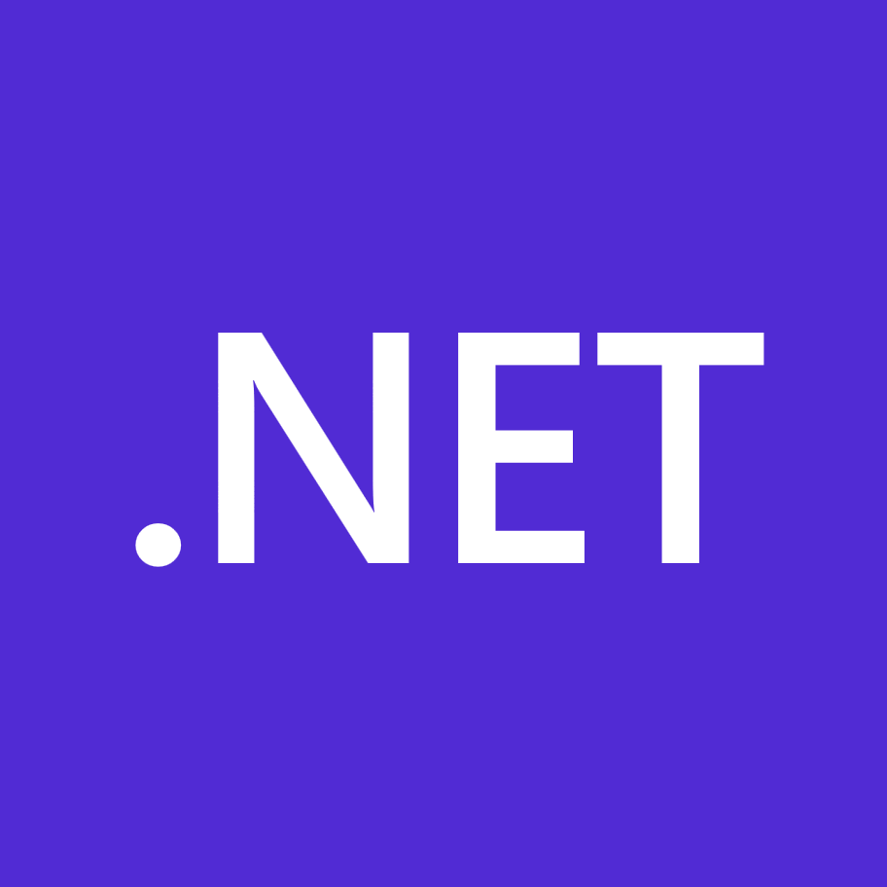
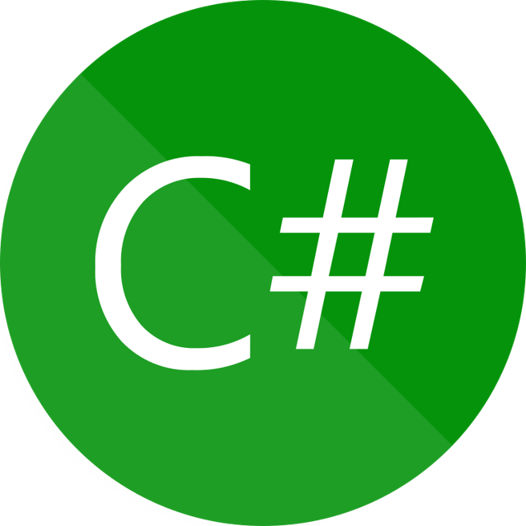
Implementando MCPs com .NET
Novos templates para IA (ainda em Preview):
dotnet new install Microsoft.Extensions.AI.Templates
Template para MCP:
dotnet new mcp –n SampleMCP

Slide 15
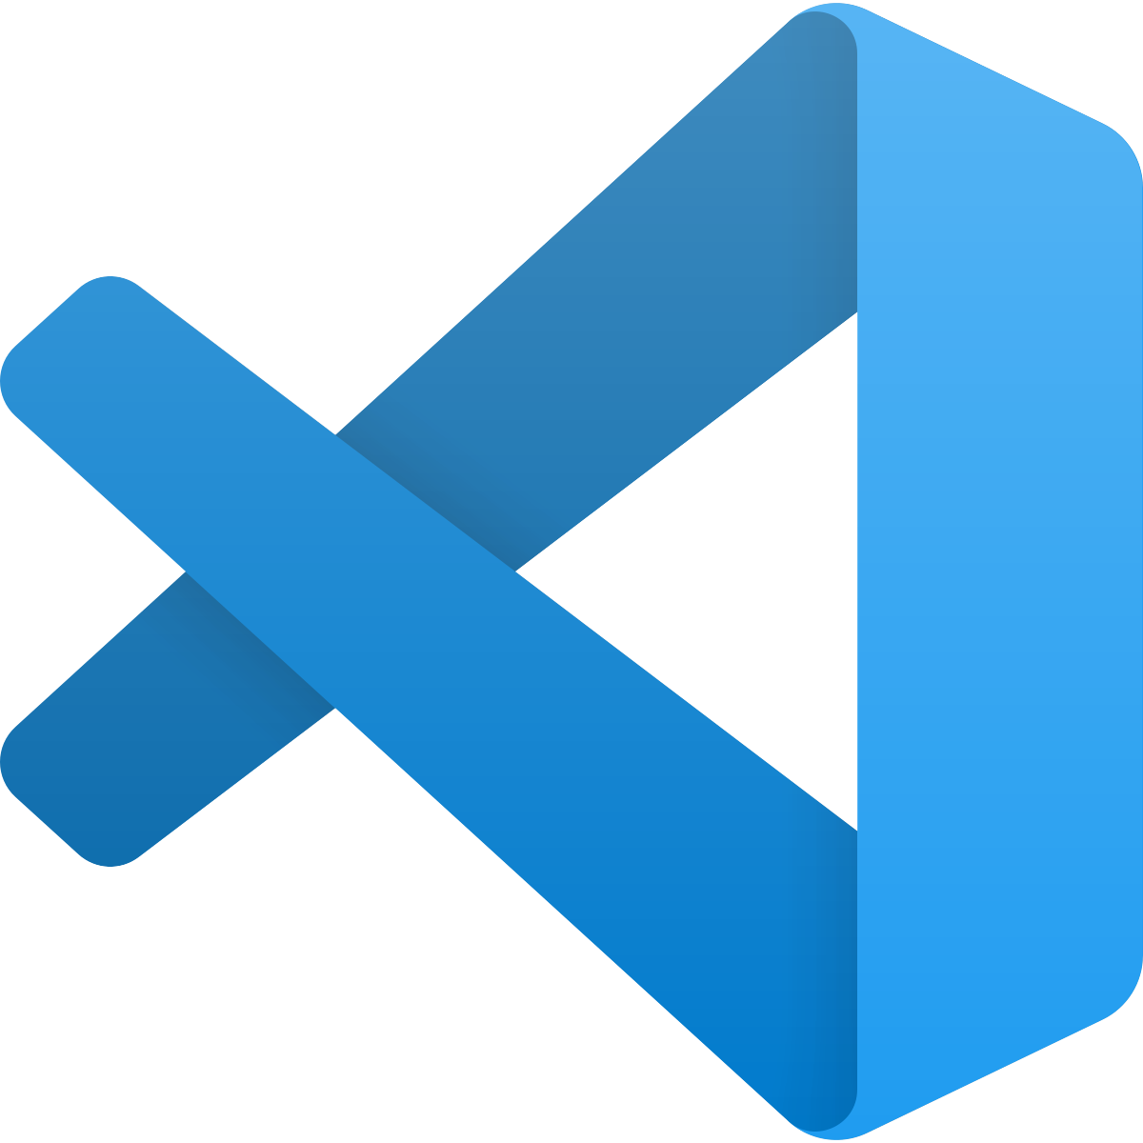
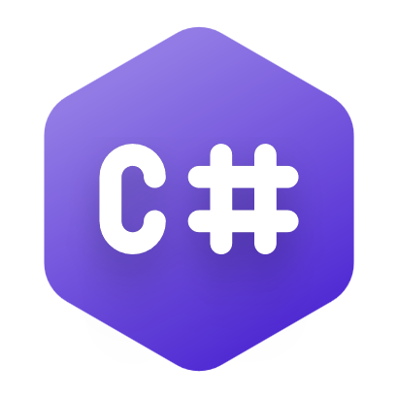

EXEMPLOS PRÁTICOS

Slide 16
Conteúdos desta apresentação
Deixem um
star ⭐ apoiando
github.com/renatogroffe/mcp_devreferencias-2025

Slide 17
Certificações Gratuitas em Segurança
www.apisecuniversity.com/#courses

Slide 18
OBRIGADO!

